Slide 1
Bonjour!
lundi, le quatorze avril

Slide 2
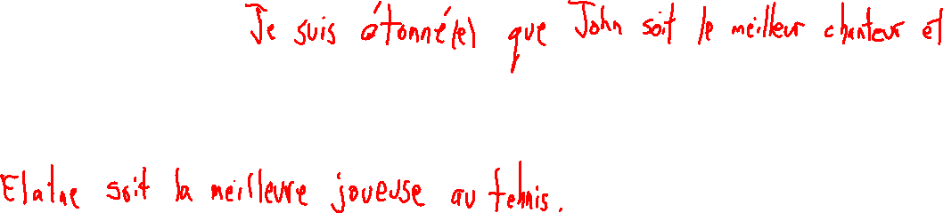
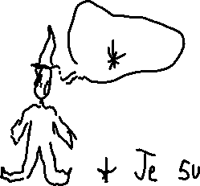
Travail de cloche
Translate into French: I am shocked that John is the best singer and Elaine is the best tennis player.

Slide 3
Bonjour!
lundi, le quatorze avril

Slide 4
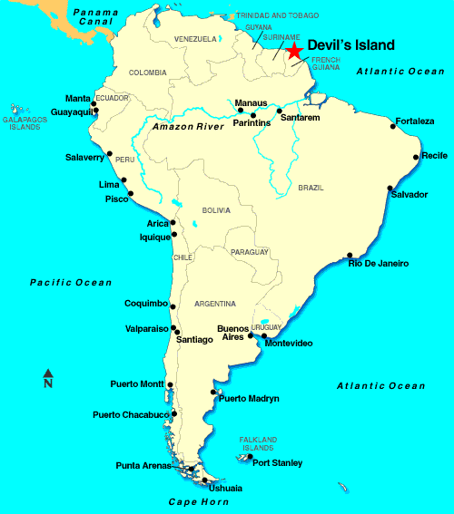
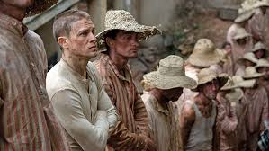
The prison colony of French Guiana, which included Devil’s Island, was infamous as a place of brutal conditions for the prisoners sent there,

Slide 5
le roman-photo
pp. 340 - 341

Slide 6
Conjugate the verbs shown in the present subjunctive
aller pouvoir savoir vouloir avoir être faire venir
je _____ ______ _______ _______ ______ ______ ______ _______
tu _____ ______ _______ _______ ______ ______ ______ _______
elle _____ ______ _______ _______ ______ ______ ______ _______
nous _____ ______ _______ _______ ______ ______ ______ _______
vous _____ ______ _______ _______ ______ ______ ______ _______
ils _____ ______ _______ _______ ______ ______ ______ _______

Slide 7
Devoirs

Slide 8
Billet de sortie
Vous arrivez tard au festival d’art. Vous pouvez assister à un seul évènement. Où allez-vous? Pourquoi?

